Slide 1
Mean Reversion
Notes:
1. Chào hỏi & Giới thiệu (30 giây) "Chào mọi người, hôm nay mình xin phép cập nhật tiến độ dự án của nhóm về việc kiểm thử chiến lược giao dịch đảo chiều (Mean Reversion) áp dụng trên hợp đồng tương lai VN30 (VNF301M)."
1. Greetings & Introduction (30 seconds) “Hello everyone, today I would like to update you on our team's progress in testing the Mean Reversion trading strategy applied to the VN30 futures contract (VNF301M).”

Slide 2
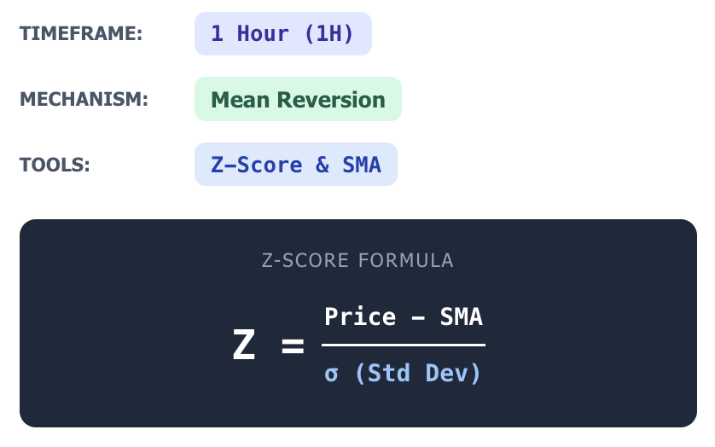
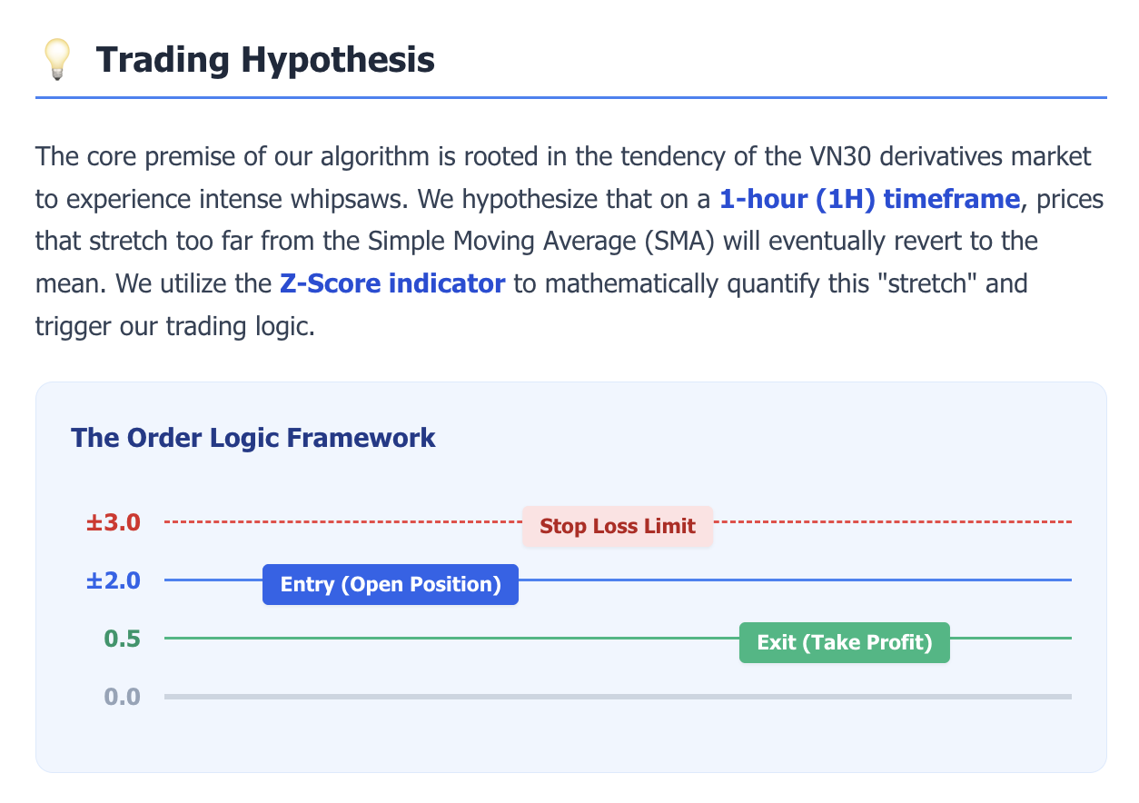
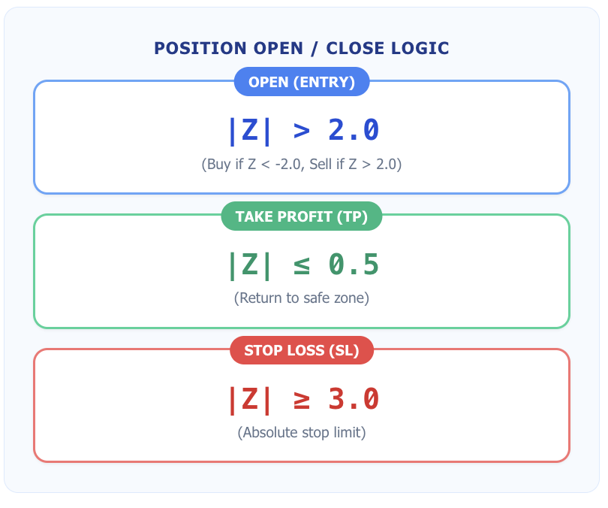
Notes:
2. Trading Hypothesis - Giả thuyết giao dịch (1 phút) "Đầu tiên là về giả thuyết. Nhận thấy thị trường phái sinh VN30 thường có những pha giật (whipsaw) mạnh, nhóm mình đặt giả thuyết là: ở khung thời gian 1 giờ (1h), giá sẽ có xu hướng hồi quy về mức trung bình sau khi bị kéo căng quá mức.
Công cụ: Nhóm sử dụng chỉ báo Z-Score kết hợp với đường trung bình động (SMA).
Logic lệnh: Mở vị thế (Long/Short) khi Z-Score vượt mốc cực đại là 2.0 hoặc -2.0. Đóng vị thế chốt lời khi Z-Score hồi về mốc an toàn là 0.5. Và để quản trị rủi ro, nhóm cài đặt cắt lỗ tuyệt đối khi Z-Score chạm mốc 3.0."
2. Trading Hypothesis (1 minute) "First, the hypothesis. Noting that the VN30 derivatives market often experiences strong whipsaws, our team hypothesizes that: on the 1-hour (1h) timeframe, prices will tend to revert to the mean after being stretched too far.
Tools: The team uses the Z-Score indicator combined with the simple moving average (SMA).
Order logic: Open a position (Long/Short) when the Z-Score exceeds the maximum threshold of 2.0 or -2.0. Close the position for profit when the Z-Score returns to the safe threshold of 0.5. To manage risk, the team sets an absolute stop-loss when the Z-Score hits 3.0.“

Slide 3
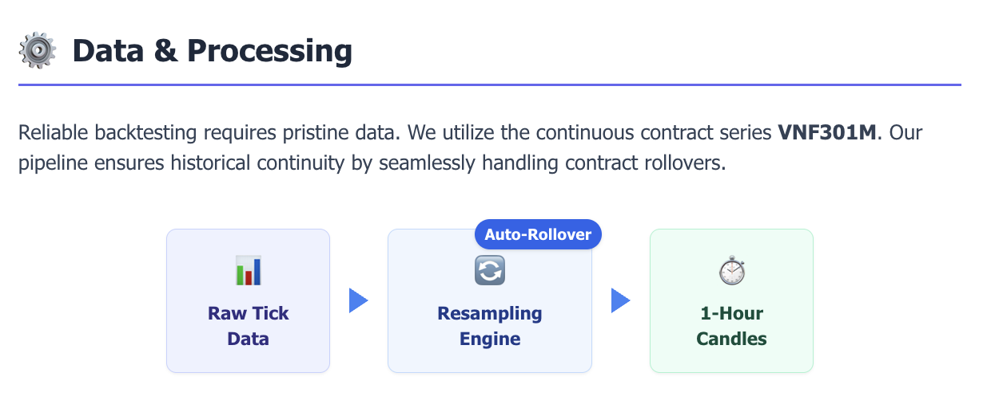
Notes:
3. Data - Dữ liệu (30 giây) "Về phần dữ liệu, nhóm sử dụng chuỗi hợp đồng liên tục VNF301M. Bọn mình lấy dữ liệu Tick gốc, sau đó xử lý (resample) thành nến 1 giờ. Đặc biệt, quá trình chuyển kỳ hạn hợp đồng (rollover) đã được code xử lý tự động để đảm bảo biểu đồ giá không bị đứt gãy hay sai lệch do chênh lệch điểm số giữa các tháng."
3. Data (30 seconds) ”Regarding data, the team uses the continuous contract series VNF301M. We take the raw tick data and then resample it into 1-hour candles. Specifically, the contract rollover process is automatically handled by the code to ensure the price chart remains uninterrupted or distorted due to score differences between months.“

Slide 4
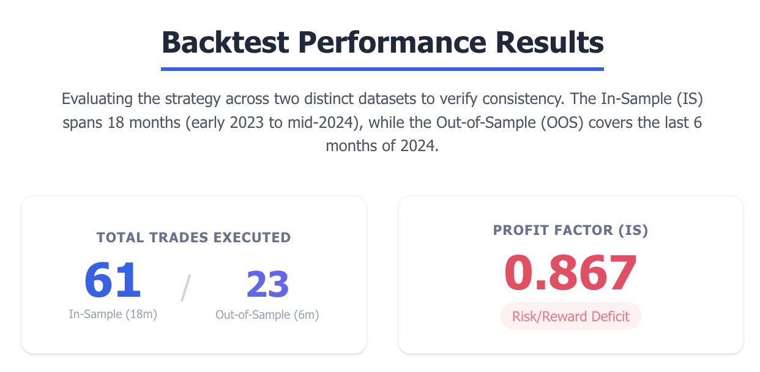
Notes:
4. Kết quả Backtest (1.5 phút) "Tiếp theo là phần quan trọng nhất - kết quả Backtest bằng các tham số kinh nghiệm tự đặt:
Ở tập In-sample (18 tháng, từ đầu 2023 đến giữa 2024): Hệ thống giao dịch được 61 lệnh. Điểm sáng là Tỷ lệ thắng (Win Rate) khá tốt, đạt hơn 52%. Tuy nhiên, tỷ lệ Risk/Reward chưa tốt nên Profit Factor chỉ ở mức 0.867, kéo theo tổng lợi nhuận bị âm khoảng 2.48%.
Để kiểm chứng, nhóm chạy tiếp trên tập Out-of-sample (6 tháng cuối 2024): Dù số lượng lệnh ít hơn (23 lệnh), nhưng Win Rate vẫn duy trì độ ổn định, thậm chí tăng nhẹ lên 56.5%. Tuy nhiên, kịch bản cũ lặp lại: mức lỗ trung bình vẫn lấn át mức lãi trung bình, dẫn đến tổng lợi nhuận OOS vẫn đang âm 1.66%."
4. Backtest Results (1.5 minutes) ”Next is the most important part - the Backtest results using self-defined parameters:
In the In-sample set (18 months, from early 2023 to mid-2024): The trading system generated 61 orders. The highlight is the fairly good Win Rate, reaching over 52%. However, the Risk/Reward ratio is not good, so the Profit Factor is only 0.867, resulting in a total loss of about 2.48%.
To verify, the team ran the test on the out-of-sample set (last 6 months of 2024): Although the number of trades was lower (23 trades), the Win Rate remained stable, even increasing slightly to 56.5%. However, the old scenario repeated itself: the average loss still outweighed the average profit, leading to a total OOS profit that remained negative at 1.66%.“

Slide 5
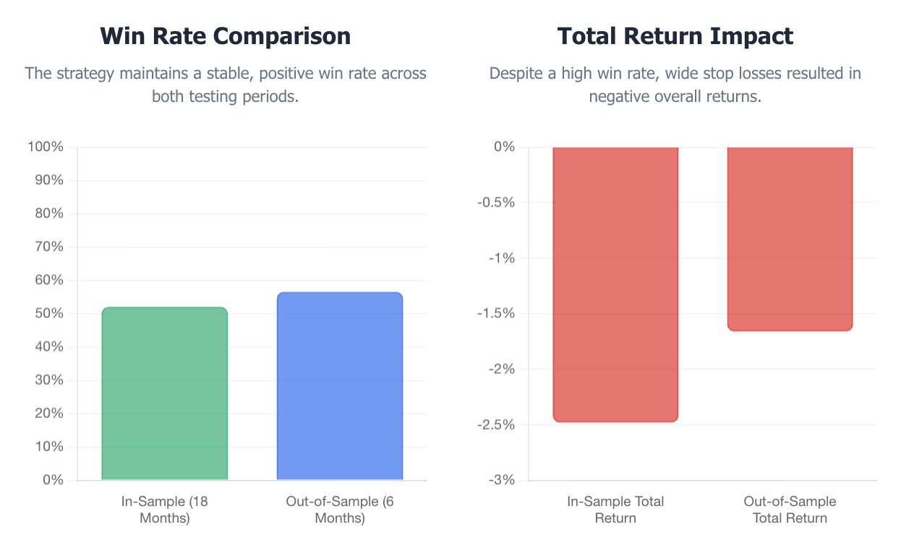
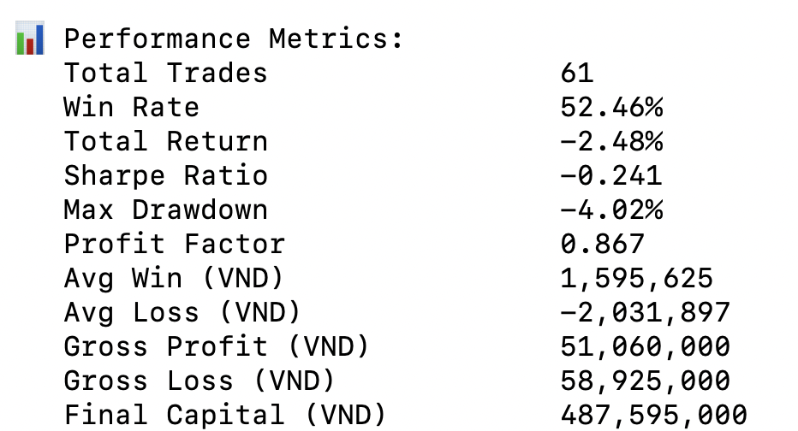
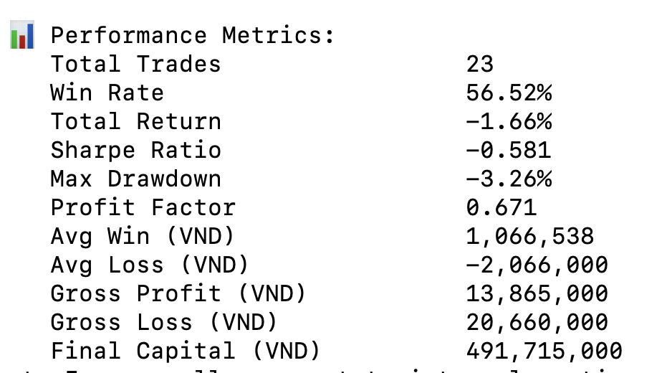
Notes:
4. Kết quả Backtest (1.5 phút) "Tiếp theo là phần quan trọng nhất - kết quả Backtest bằng các tham số kinh nghiệm tự đặt:
Ở tập In-sample (18 tháng, từ đầu 2023 đến giữa 2024): Hệ thống giao dịch được 61 lệnh. Điểm sáng là Tỷ lệ thắng (Win Rate) khá tốt, đạt hơn 52%. Tuy nhiên, tỷ lệ Risk/Reward chưa tốt nên Profit Factor chỉ ở mức 0.867, kéo theo tổng lợi nhuận bị âm khoảng 2.48%.
Để kiểm chứng, nhóm chạy tiếp trên tập Out-of-sample (6 tháng cuối 2024): Dù số lượng lệnh ít hơn (23 lệnh), nhưng Win Rate vẫn duy trì độ ổn định, thậm chí tăng nhẹ lên 56.5%. Tuy nhiên, kịch bản cũ lặp lại: mức lỗ trung bình vẫn lấn át mức lãi trung bình, dẫn đến tổng lợi nhuận OOS vẫn đang âm 1.66%."
4. Backtest Results (1.5 minutes) ”Next is the most important part - the Backtest results using self-defined parameters:
In the In-sample set (18 months, from early 2023 to mid-2024): The trading system generated 61 orders. The highlight is the fairly good Win Rate, reaching over 52%. However, the Risk/Reward ratio is not good, so the Profit Factor is only 0.867, resulting in a total loss of about 2.48%.
To verify, the team ran the test on the out-of-sample set (last 6 months of 2024): Although the number of trades was lower (23 trades), the Win Rate remained stable, even increasing slightly to 56.5%. However, the old scenario repeated itself: the average loss still outweighed the average profit, leading to a total OOS profit that remained negative at 1.66%.“

Slide 6
Notes:
4. Kết quả Backtest (1.5 phút) "Tiếp theo là phần quan trọng nhất - kết quả Backtest bằng các tham số kinh nghiệm tự đặt:
Ở tập In-sample (18 tháng, từ đầu 2023 đến giữa 2024): Hệ thống giao dịch được 61 lệnh. Điểm sáng là Tỷ lệ thắng (Win Rate) khá tốt, đạt hơn 52%. Tuy nhiên, tỷ lệ Risk/Reward chưa tốt nên Profit Factor chỉ ở mức 0.867, kéo theo tổng lợi nhuận bị âm khoảng 2.48%.
Để kiểm chứng, nhóm chạy tiếp trên tập Out-of-sample (6 tháng cuối 2024): Dù số lượng lệnh ít hơn (23 lệnh), nhưng Win Rate vẫn duy trì độ ổn định, thậm chí tăng nhẹ lên 56.5%. Tuy nhiên, kịch bản cũ lặp lại: mức lỗ trung bình vẫn lấn át mức lãi trung bình, dẫn đến tổng lợi nhuận OOS vẫn đang âm 1.66%."
4. Backtest Results (1.5 minutes) ”Next is the most important part - the Backtest results using self-defined parameters:
In the In-sample set (18 months, from early 2023 to mid-2024): The trading system generated 61 orders. The highlight is the fairly good Win Rate, reaching over 52%. However, the Risk/Reward ratio is not good, so the Profit Factor is only 0.867, resulting in a total loss of about 2.48%.
To verify, the team ran the test on the out-of-sample set (last 6 months of 2024): Although the number of trades was lower (23 trades), the Win Rate remained stable, even increasing slightly to 56.5%. However, the old scenario repeated itself: the average loss still outweighed the average profit, leading to a total OOS profit that remained negative at 1.66%.“

Slide 7
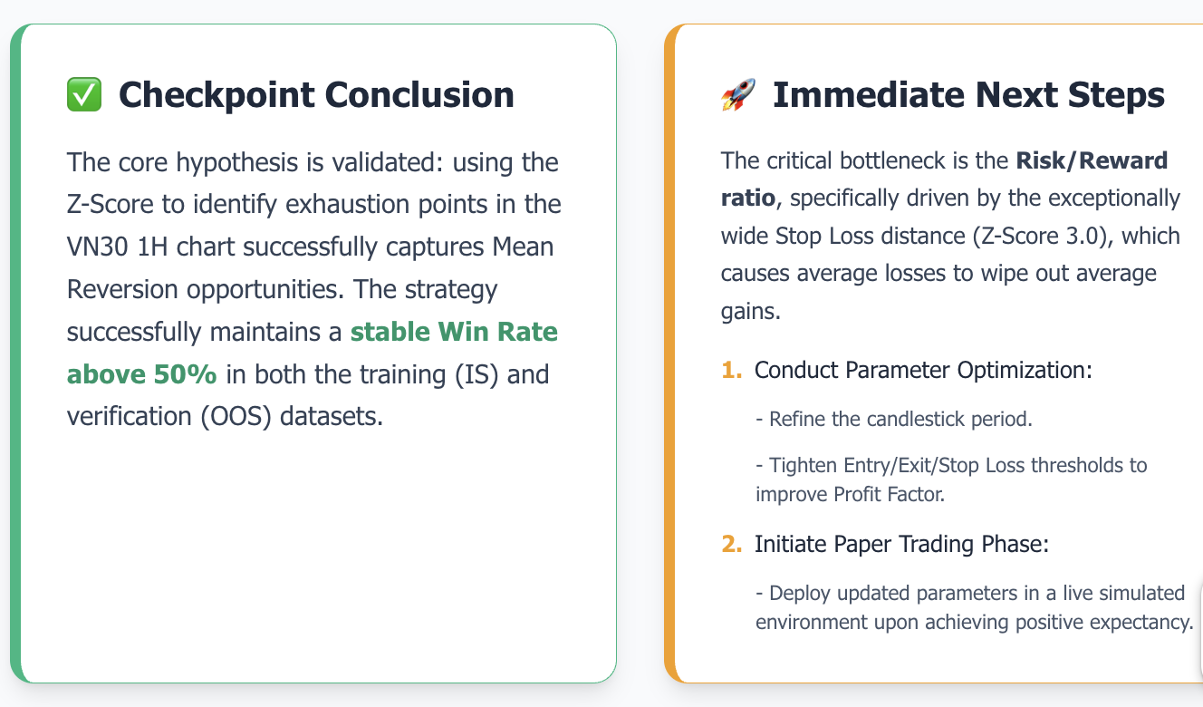
Notes:
5. Kết luận & Hướng phát triển tiếp theo (45 giây) "Tóm lại ở giai đoạn checkpoint này, nhóm rút ra kết luận: Giả thuyết dùng Z-Score để bắt điểm đảo chiều đang hoạt động khá đúng hướng vì duy trì được Win Rate ổn định trên 50% ở cả 2 tập dữ liệu.
Tuy nhiên, 'nút thắt' nằm ở khoảng cách Cắt lỗ (Stop Loss) hiện tại đang quá rộng. Trong bước tiếp theo, nhóm sẽ tiến hành Tối ưu hóa (Optimization) để tìm ra bộ tham số (chu kỳ nến, ngưỡng Entry/Exit/Stop Loss) đem lại Profit Factor tốt nhất, trước khi đưa chiến lược này vào giai đoạn Paper Trading thực tế.
5. Conclusion & Next Steps (45 seconds) ”In summary, at this checkpoint, the team concluded: The hypothesis of using Z-Score to catch reversal points is working quite well because it maintains a stable Win Rate above 50% in both data sets.
However, the ‘bottleneck’ lies in the current Stop Loss distance, which is too wide. In the next step, the team will conduct Optimization to find the parameter set (candlestick period, Entry/Exit/Stop Loss thresholds) that yields the best Profit Factor, before implementing this strategy in the actual Paper Trading phase.

